Slide 1
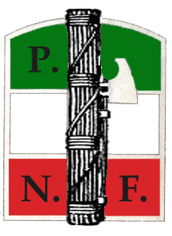
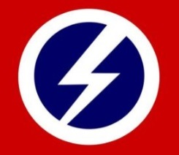
KSCB092 Fašizmus A jeho špecifiká v Európe a Ázii
Jakub Drábik
Jaro 2022

Slide 2
Fašizmus a ČSR
Dejiny fašizmu v Československu sú vlastne dejinami troch úplne odlišných projektov: českého, slovenského a sudetonemeckého
Český a slovenský fašizmus často ignorovaný historikmi: marginálne hnutia, mýtus o ČSR ako ostrove demokracie bez fašizmu
V súpise faš. hnutí ministerstva vnútra z roku 1945 až 39 subjektov – nie všetky ale skutočný fašizmus

Slide 3
Po 1WW
ČSR po vojne mnoho problémov, neistota a nervozita
nezamestnanosť vysoká, boj o hranice, mnoho politických, sociálnych i hospodárskych problémov
Min. financií Alois Rašín + Edvard Beneš - silná mena bude znamenať silný štát a stabilitu
V skutočnosti problémy, medzi 1921 a 1923 klesol export o 53%, nezamestnanosť zo 72 tisíc na 207 tisíc

Slide 4
Po 1WW
Sociálne a politické nepokoje – atentát na Karla Kramáře 1919 (anarchista Alois Šťastný)
Vzostup radikálnej ľavice aj pravice
Po „pochode na Rím“ sympatie k fašizmu – básnik Viktor Dyk, rektor UK filozof František Mareš, poslankyňa za Národnú demokraciu Božena Viková-Kunětická, František Havlíček, akademický maliar Alois Zabloudil (bol v Ríme)
Sympatie so silným štátom, nacionalizmom, odmietanie slabej demokracie a komunizmu

Slide 5
Slovensko
Podobne na Slovensku – Slovenská národná strana, 1922 založenie Junobrany (Jednota slovenských junákov) po vzore Mussoliniho squadristov
Podporoval napr. Martin Rázus, nakoniec nikdy nevyvinula žiadne významné aktivity a 1926 zanikla
Omnoho podstatnejšia – Rodobrana. Vznik 1923, už plnohodnotný fašizmus (Junobrana nie)
Pridružená organizácia Slovenskej ľudovej strany (neskoršej Hlinkovej Sl.ľud.strany, HSĽS)

Slide 6
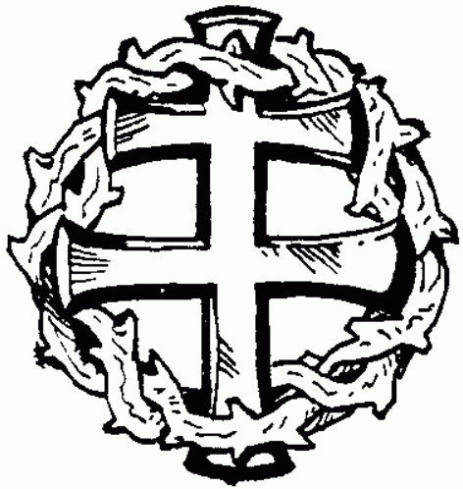

Slide 7
Rodobrana
Rodobranecký katechizmus (1928):
„sdruženie mravne zachovalých, oddaných a smelých slovenských národných pracovníkov a bojovníkov, ktorí sa venujú nežistnej a obetavej obrane Národa“
„Najprv musíme vykonať očistu v samom národe a to silnou rukou a pevnou vôľou. V očiste treba postupovať odhodlane a bezohľadne. Nie len ústami, ale hlavne skutkami. Musíme národ očistiť od korupcie, osobničkárstva, pažravosti. Spása národa je v mravnom obrodení!“

Slide 8
Rodobrana
Palingenetický ultranacionalizmus – národ v úpadku, potreba očistiť, koncept organického národa
„jednotlivec nie je v stave ani seba obrániť dostatočne, tým menej svätú vec Národa. Preto treba sa sorganizovať v pevný jednotný šík, ktorý odrazí svojím spoludržaním akýkoľvek útok.“
Oni vyvolená elita bojovníkov-vodcov
Koncept čistej krvi a rasy

Slide 9
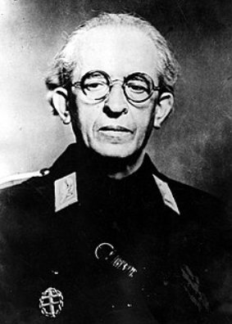
Rodobrana
Trénovali na boj, zdravenie dvihnutou pravicou, čierne košele
Hlavný ideológ a duchovný vodca Vojtech Tuka (1880 – 1946)
Oficiálne v čele Vojtech Hudec (? – 1959)
Rozpustená už 1923, obnovená 1925, definitívne rozpustená 1929

Slide 10
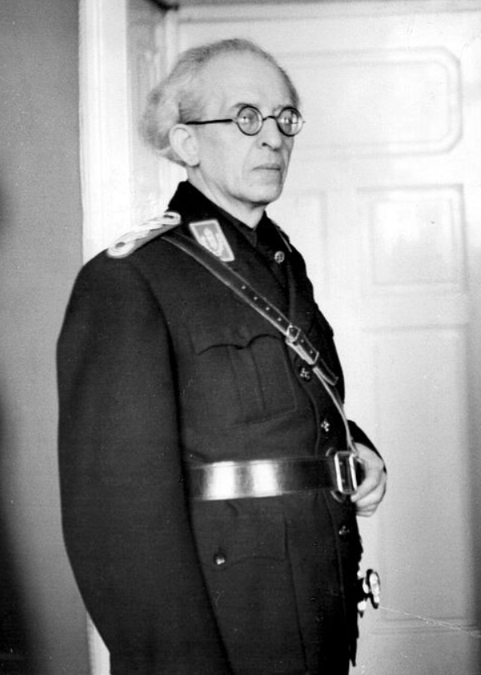
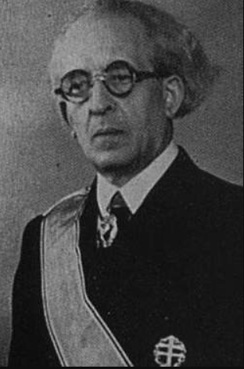

Slide 11
ČSR
Okrem Rodobrany na Slovensku ešte absolútne bezvýznamná organizácia Slovenských národných fascistov
1923 ďalší atentát – na Aloisa Rašína, tentokrát úspešný
Zodpovedný anarchokomunista Josef Šoupal – reakcia na pravicovej scéne, volanie po silnom centralizovanom štáte a vláde pevnej ruky – inšpirácie vo fašizme

Slide 12
ČSR
1921 - 1923 vznik niekoľkých pravicových (parafašistických/protofašistických) organizácií: Národní hnutí, Českoslovenští fašisté, moravská skupina okolo časopisu Hanácka republika (hovorili si „fašisté“) a asi najvýznamnejšie z nich, Červenobílí
Po atentáte na Rašína čím ďalej tým viac snaha o zjednotenie a vytvorenie silnej platformy
Zjednocovanie nie jednoduché, najmä pre personálne otázky – každý chcel byť „Führer“

Slide 13
NOF
Voľby 1925 – KSČ celorepublikovo druhí (v českých krajinách prví) s 13,2 % hlasov a 41 kreslami v parlamente – takmer vyhrali voľby (Agrárnici len o 35 000 hlasov viac) – na pravicovej scéne to vyvolalo strach – posilnenie hlasu volajúceho po zjednotení
1926 – vznik Národní obce fašistickej (NOF) zjednocujucej viacero menších fašistických, pravicových, protofašistických strán
Pomerne silný nástup - rýchle sa etablovala, vytvorila organizačnú štruktúru a realizovala niekoľko, viac či menej úspešných stretnutí v Prahe i na Morave.

Slide 14
NOF
Vytvorila sa i organizačná štruktúra, budovaná po vzore talianskej PNF (Partito Nazionale Fascista, Národná fašistická strana) na vodcovskom princípe – najvyšším predstaviteľom mal byť vodca, ktorého volil v prípade jeho odstúpenia alebo smrti Generálny snem NOF
množstvo pridružených organizácií: Fašistické studentské sdružení, Fašistický svaz studentstva, Dělnický syndikát československého fašismu, Zemědělská sekce československého fašismu, Živnostensko-obchodnicko-průmyslový syndikát, Fašistický akademický klub či ozbrojená Rodobrana atď

Slide 15
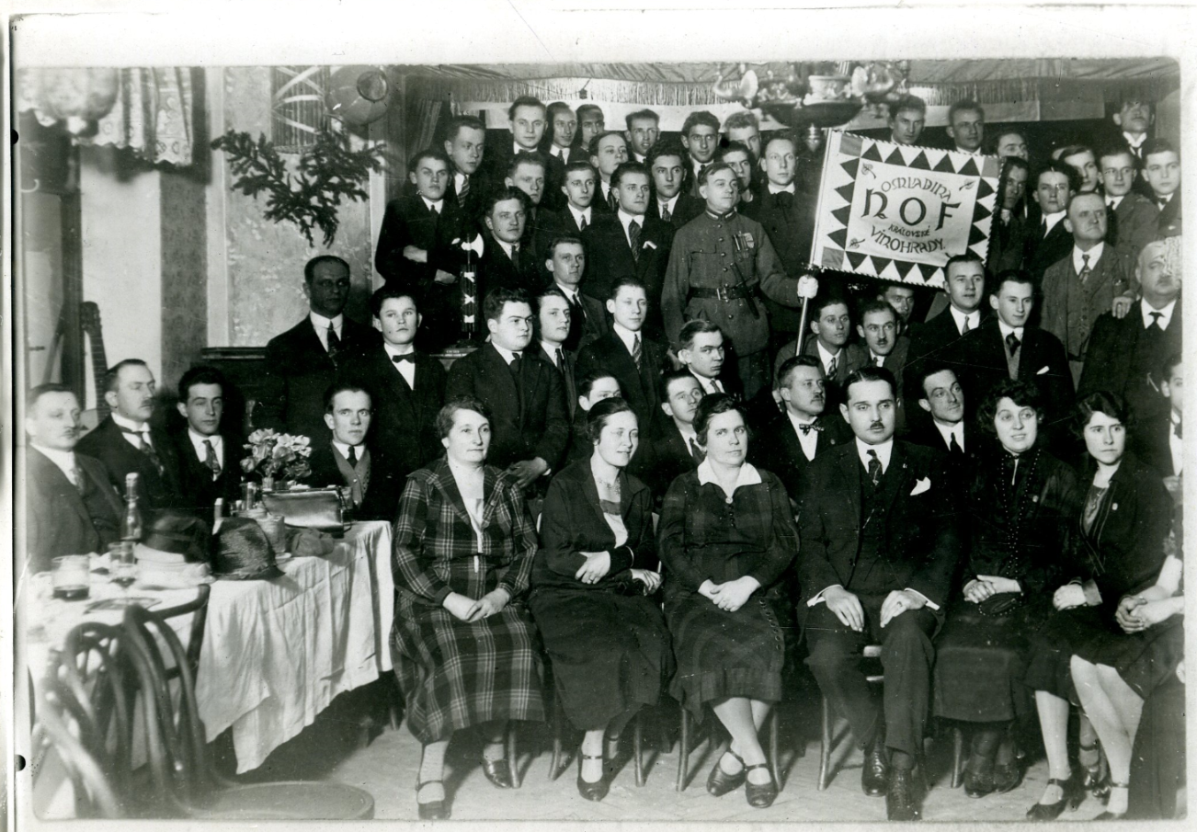

Slide 16
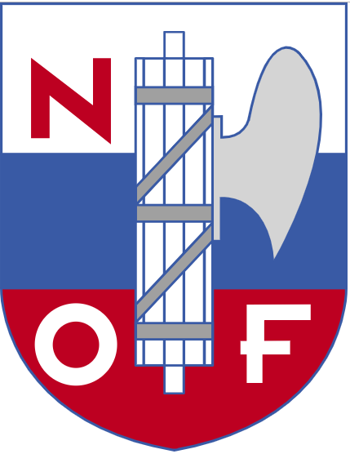

Slide 18
NOF
podľa policajnej správy mala NOF na prelome rokov 1926 a 1927 až 200 000 členov, z toho 40 000 v Prahe (pravdepodobne prehnané čísla)
Zdalo sa však, že NOF predstavuje silu, s ktorou treba počítať. Obavy vrcholili tesne pred 7. všesokolským sletom medzi 5. a 6. júlom 1926 – roznieslo sa, že sa tam uskutoční fašistický prevrat – hoax
Na čele NOF stále továrník Alois Klášterský – nevýrazná osobnosť, chýbal im charizmatický líder

Slide 19
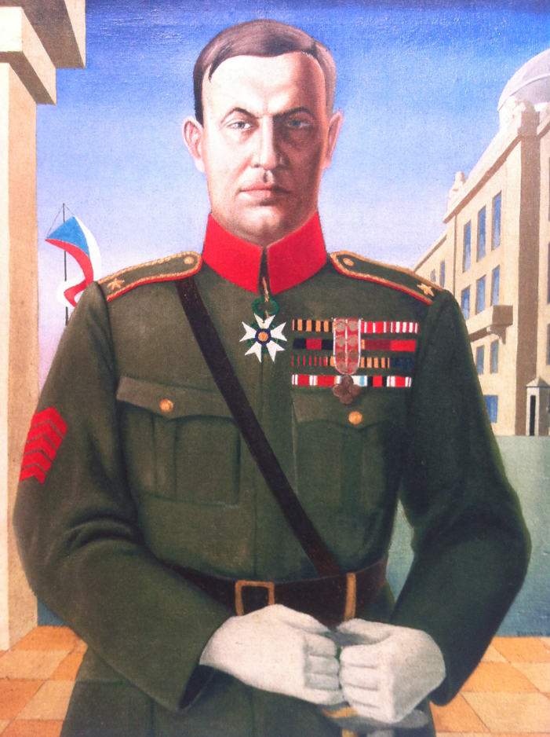
RADOLA GAJDA
Radola Gajda (1892 – 1948)
*Kotor, Čierna hora, vyrastal na Morave, bojoval v 1WW, hrdina légií
Generál v Kolčakovej armáde, výnimočne talentovaný vojak, výborný stratég – i keď často prehnane agresívny, neposlušný, „Sibírsky tiger“

Slide 20
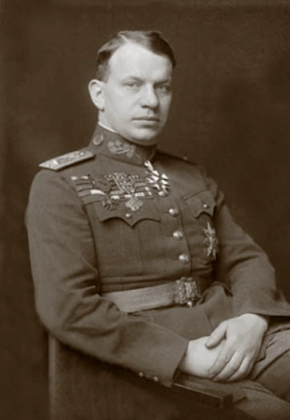
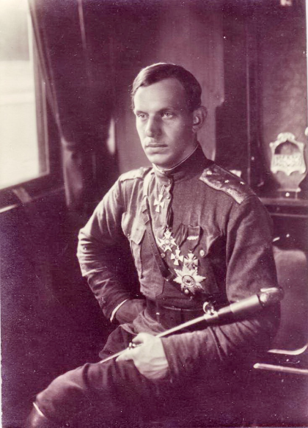

Slide 21
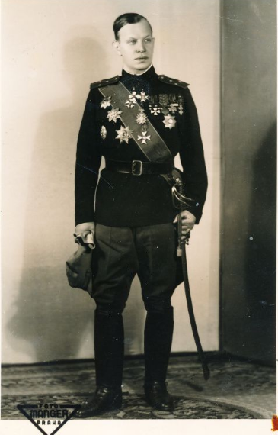
RADOLA GAJDA
Po porážke Kolčaka návrat do ČSR, francúzska Vysoká vojenská škola, 1921 – 1924 veliteľ posádky v Košiciach
Nezhody s Masarykom – Gajda príliš ctižiadostivý, príliš ambiciózny, bažiaci po moci
1926 obvinenia zo špionáže pre ZSSR – neoprávnené, no Gajda superarbitráž

Slide 22
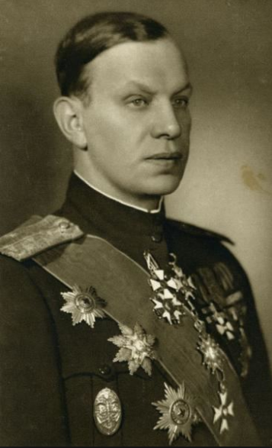
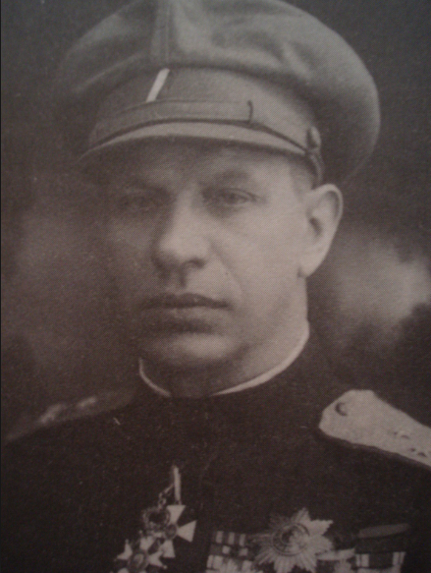

Slide 23
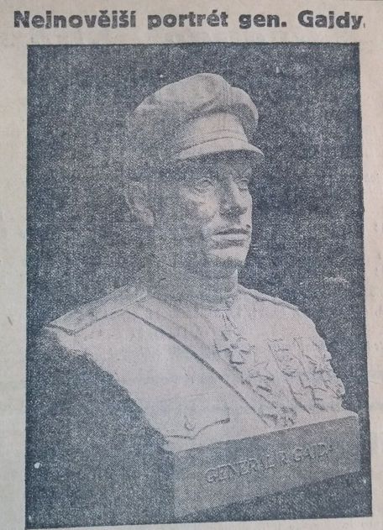
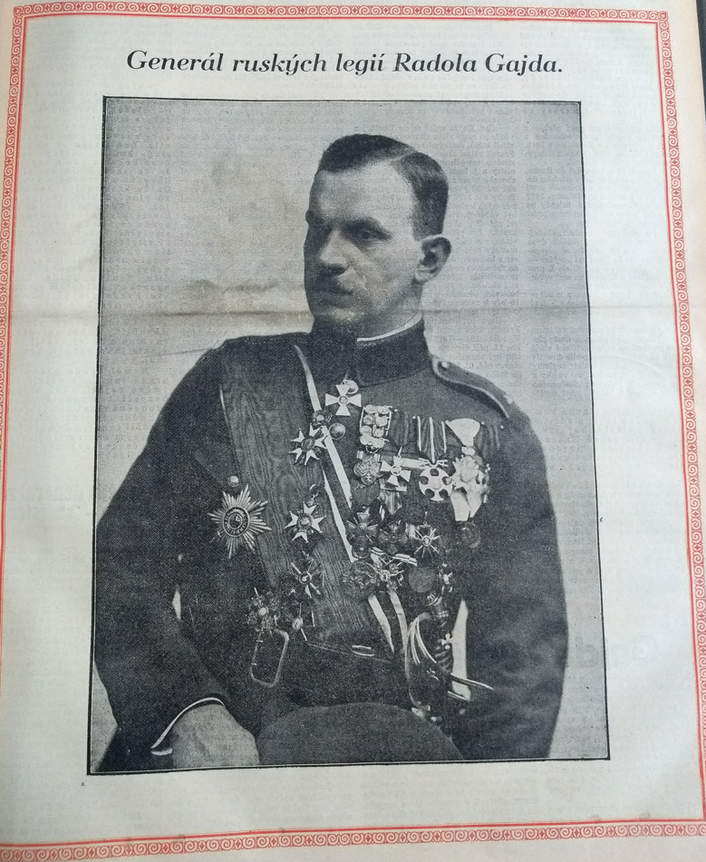
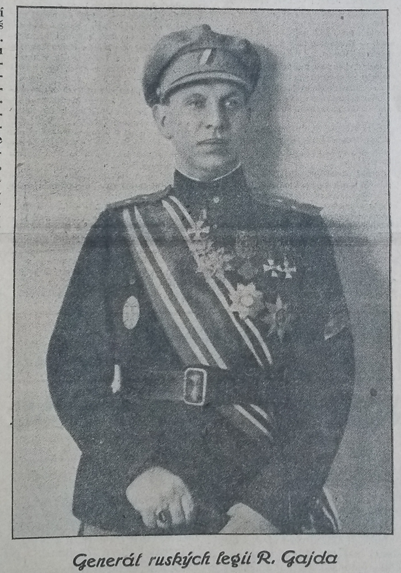
V NOF : snaha o kult osobnosti

Slide 24
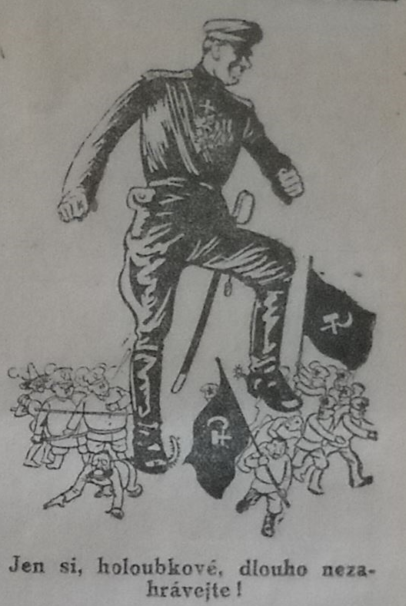
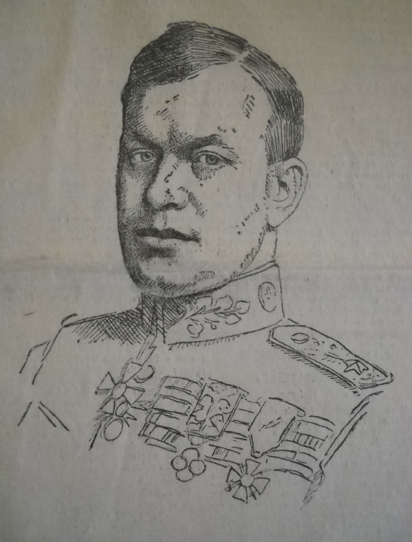
V NOF : snaha o kult osobnosti

Slide 25
NOF
Gajdovo meno sa s fašistami spájalo už predtým, ako vojak však nestranícky. Po superarbitráži Gajda otvorená podpora fašizmu – NOF si ho v januári (leden) 1927 zvolila za vodcu
Pôvodne mala totiž NOF byť „nepolitické“ a „nadstranícke“ hnutie, ktoré nemalo mať s demokraciou a parlamentarizmom nič spoločné – príchodom Gajdu transformácia z hnutia na stranu
Nesúhlas časti členov a prvé rozpory – charakteristické potom pre celé obdobie fungovania NOF

Slide 26
IDEOLógia NOF
NOF v literatúre často ako ideologicky a programovo prázdne hnutie, bez hlbších myšlienok a vzdelanejších osobností – nie celkom pravda
nedisponovala ideológom typu Alfreda Rosenberga (NSDAP), Giovanni Gentileho (PNF) či Alexandra Ravena-Thomsona (BUF), hnutím však v priebehu jeho existencie prešlo niekoľko intelektuálne vyzretých osobností, ktoré dokázali výrazne ovplyvniť ideologické smerovanie hnutia.
stredoškolský profesor Ladislav Švejcar, akademický maliar Alois Zabloudil, zoológ, muzikológ a novinár Dr. Vladimír Balthasar, umelecký historik a kritik Jan Maria Augusta, architekt a heraldik Břetislav Štorm...

Slide 27
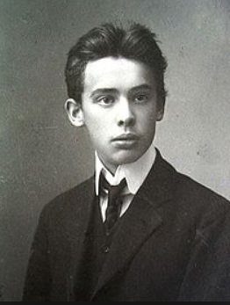
IDEOLógia NOF
Najvýznamnejšim Jan Scheinost (1896 – 1964)
Katolický novinár a politik
Študoval na UK filozofiu a históriu – nedokončil, potom stredoškolský učiteľ, vydával časopis Rozmach
Počas Protektorátu pronemecké postoje, po vojne odsúdený na 10 rokov

Slide 28
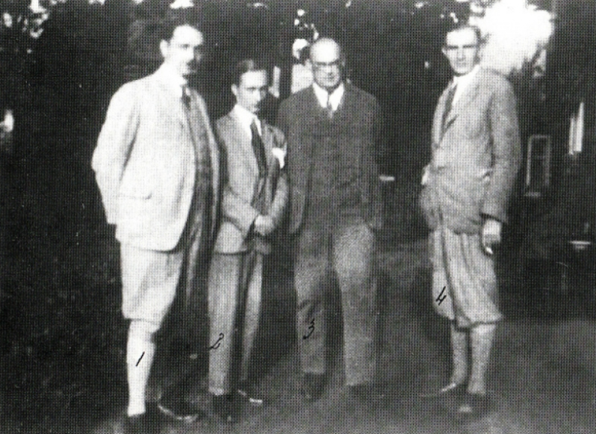
Jan Scheinost, Zdeněk Zástěra, ? , Cyril Zbořil

Slide 29
IDEOLógia NOF
ultra-nacionalizmus a šovinizmus, proti Nemcom, Židom, boľševikom a na Slovensku proti Maďarom spolu s víziou národa v kríze, ktorý potrebuje politickú a mravnú očistu
nenávisť demokracie, Masaryka*, Beneša a „Hradu“
vízia pan-slovanskej aliancie a vo svojom politickom programe tiež korporátný (stavovský) štát modelovaný podľa talianskeho vzoru
Heslo: „Blaho vlasti budiž (naším) nejvyšším zákonem.“

Slide 30
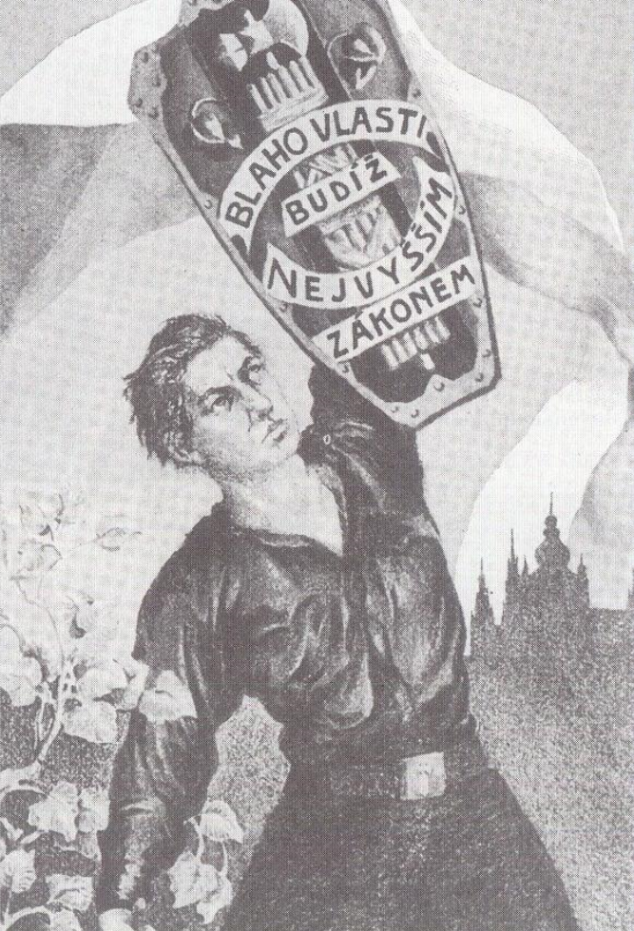
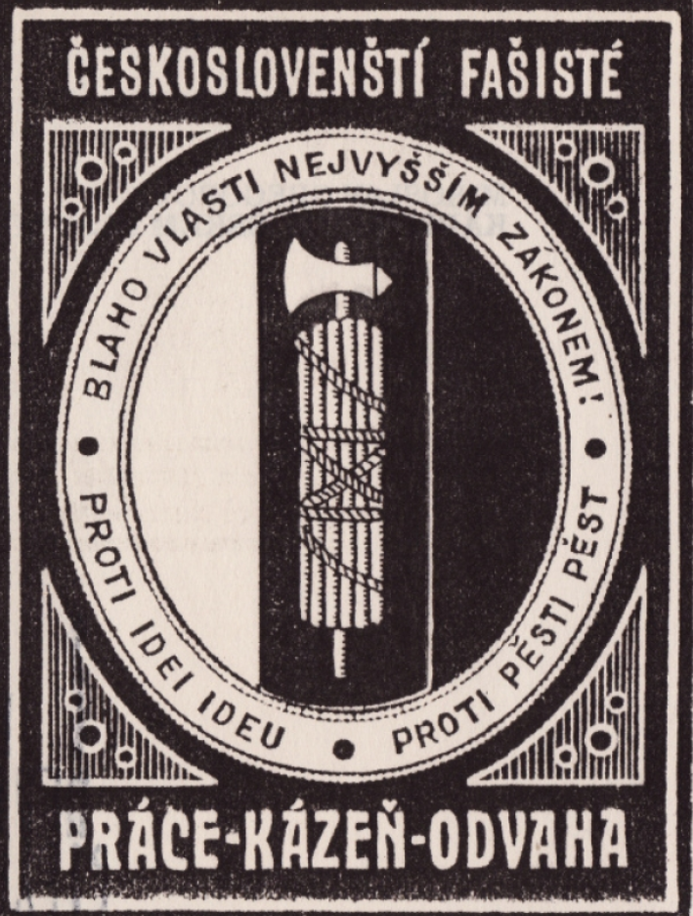

Slide 31
IDEOLógia NOF
Otakar Lebloch (Fašistický stát, 1927): „zrevolucionovaný nacionalismus, který nastupuje novou slavnější éru světového dění po liberalismu a socialismu.“
bojazlivosť, zradcovstvo a korupcia demokracie už dosiahli svoj vrchol, morálny rozklad a úpadok ochromuje národ a že riešenie, ktoré navrhujú politici, sú len lži. „Moderní doba, doba vynálezů a technického a úžasného pokroku“ podľa neho „vyvolává hotové zázraky také v politice a vleklé choroby politické vynalezla moderní lék.“ Tento lék - fašizmus

Slide 32
Ideológia NOF

Slide 33
IDEOLógia NOF
Lebloch: „Choroba demokracie příliš zastaralá a zanedbaná, než aby se dala vyléčit lékem víry v obrat a polepšení dnešních držitelů politických stran a vládní moci. Na chorou demokracii máme jediný lék: diktaturu národa.“
Vyhlásenie bratislavskej jednoty NOF: „jediným východiskom z našej terajšej nemohúcnosti, ťažkosti a politických bied je československý fašismus“
Podobných výrokov desiatky

Slide 34
IDEOLógia NOF
Radola Gajda a Jan Karlík, Válka a my (1927): vojna ako „očistná kríza“ národa
vojny podľa nich „pozitívom“ a „i ztráty na životech a statcích vyrovnávají se po každé válce způsobem neobyčejně rychlým, mnohem rychleji než dělo by se jinak v dobách normálních.“

Slide 35
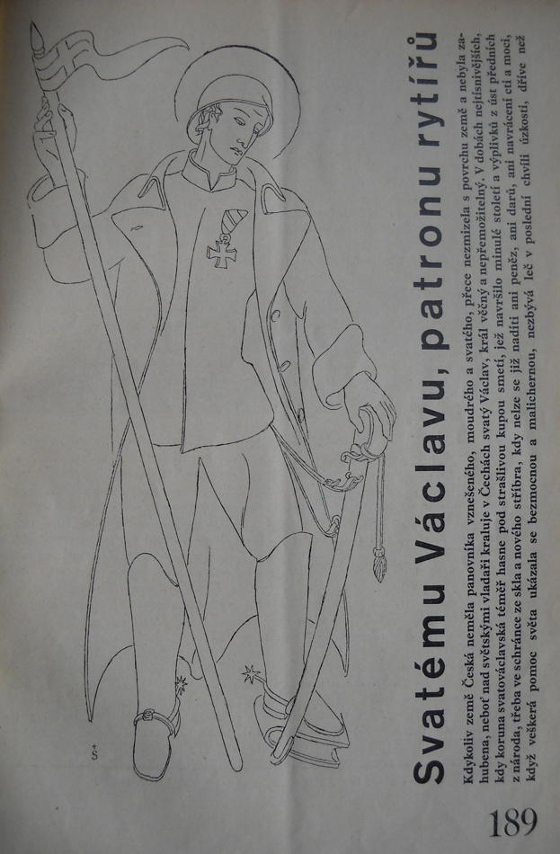
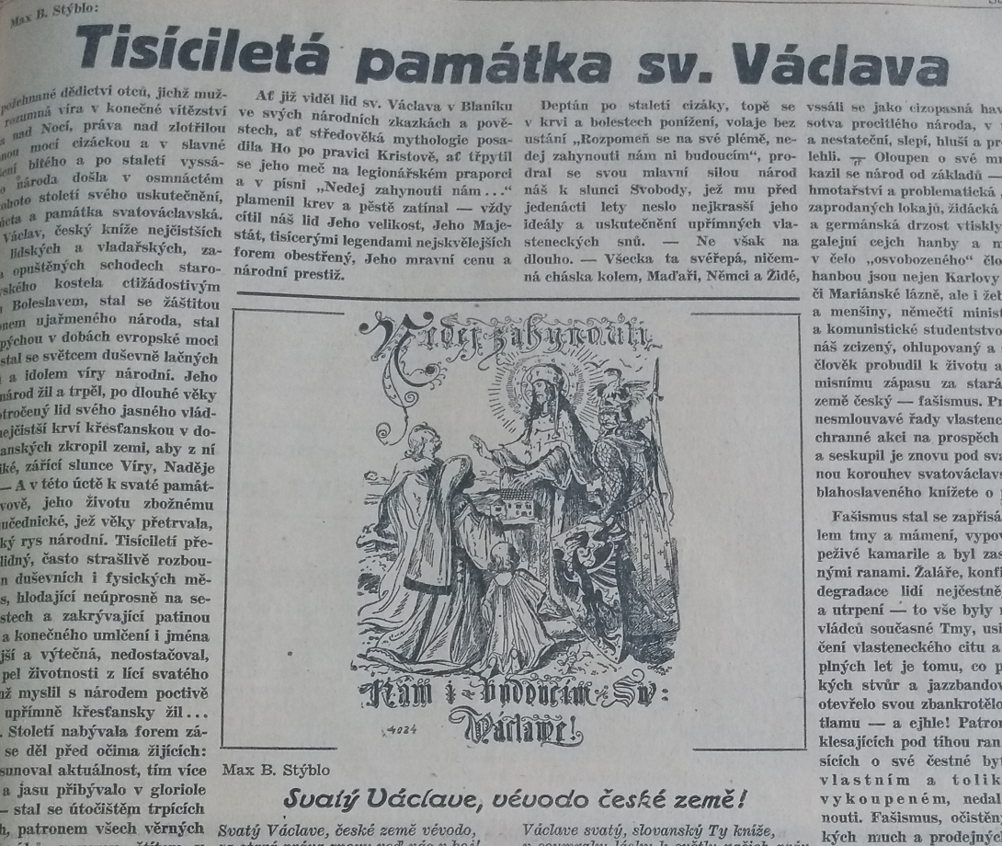
Návrat k zlatému veku

Slide 36
IDEOLógia NOF
Rasizmus a antisemitizmus silný
Základné idei vládneho programu (1926): kategorizovanie obyvateľov štátu: „I. Čechové a Slováci, II. Rusíni, Poláci a ostatní Slované, II. neslované: a/Rumuni, Němci, b/ ostatní, III. Semité: Židé, IV. mongolové: Maďaři.“
Občania II. až IV. kategórie sa nesmeli stať úradníkmi, vojakmi armády a dokonca „Nesmí se ženiti s příslušnicemi kategorie I a to z důvodu zachování ryzosti rasy.“

Slide 37
IDEOLógia NOF
Scheinost, „Stavovský stát“: „hospodářské zkušenosti s demokracií jsou trapné. Najděte rozumného člověka, který by pochopil, že pokrývač má totéž právo mluviti do zákona o stabilizaci měny jako peněžník a národohospodář, nebo že učitel rovným hlasem pomáhá dělati zákon o živnosti pokrývačské jako pokrývač. Každý nechť se stará o věci, jimž může nejlépe rozuměti podle svých životních zkušeností, podle svého povolání a osudu“

Slide 38
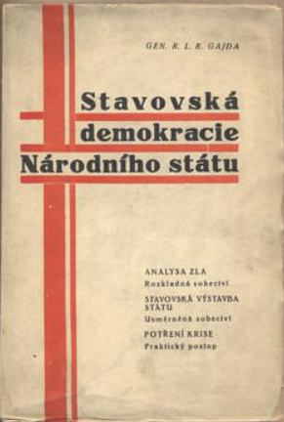

Slide 39
Program NOF
Štyri stavy: robotnícky, duševných pracovníkov, poľnohospodársky a jednotný stav pre obchodníkov, priemyselníkov a živnostníkov
Obmedzenie počtu poslancov (na maximálne 150), senátorov (na maximálne 60) aj ministrov (malo ich byť len 8).
Ministri mali za svoje činy ručiť vlastným majetkom a platy poslancov mali byť nahradené príjmom skutočne zodpovedajúcim ich výkonu (nech už to znamenalo čokoľvek).

Slide 40
Program NOF
Rodinní príslušníci politikov pritom nesmeli zastávať štátne funkcie, ani sa uchádzať o štátne zákazky.
Vo vláde mohli byť len Česi alebo Slováci, cudzinci nesmeli kupovať pôdu a podniky v rukách cudzincov mali byť vykúpené. Menšinová politika sa mala vykonávať na recipročnej báze.
Občania Československa mali mať nárok na bezplatné školstvo (výučba mala prebiehať v "národnom duchu"), deti z chudobných pomerov mali byť podporované v štúdiu štátom. Fašisti takisto chceli rovnosť pohlaví, zákaz detskej práce a zrušenie spotrebnej dane

Slide 41
IDEOLógia NOF
Pan-slovanské bratstvo: Československo-poľsko-juhoslovansko-bulharská aliancia, alebo, v niektorých prípadoch, presadzovali československo-poľskú alianciu (Severoslávia, Severná Slávia a pod.), prípadne vytvorenie Spojených štátov slovanských od Baltického po Stredozemné more,
jediná garancia zastavenia nemeckého „Drang nach Osten.“
snívali o vytvorení „slovanskej dohody“ a Dunaji ako „slovanskej rieke“ vďaka ktorej sa Slovanom podarí ovládnuť strednú Európu.

Slide 42
IDEOLógia NOF
Gajda: „Cílem zahraniční politiky jest cesta, která vede k velikému cíli všeslovanské myšlenky, v moderním pojetí ke Spojeným státům slovanským. Všeslovanská myšlenka vede slovanské státy a národy nezadržatelně k nejdůležitejší životní otázce, k moři. Bez přístupu k volnému moři nebude silného Ruska a Československa, nebude naprosté bezpečnosti Polska, Jugoslávie a Bulharska a nebude ani pevného pouta spojených států slovanských, tím ani míru, ani pokojného vývoje lidstva. Moře, toť plíce Slovanstva.“

Slide 43
IDEOLógia NOF
Proti ZSSR – chceli poraziť komunizmus a „zachrániť“ Rusov
Medzinárodná spolupráca - Oboz Wielkiej Polski, alebo juhoslovanská organizáciou ORJUNA + kontakty na ruskú a ukrajinskú emigráciu, najmä v Nemecku
Člen CAUR - Comitati d'Azione per l'Universalita di Roma, Akčné výbory pre univerzálnosť Ríma
Mussoliniho štát síce vzorom, ale zároveň ho odmietali pre jeho protijuhoslovanskú zahraničnú politiku + NOF silne protinemecké hnutie

Slide 44
členstvo NOF
Počty členov nejasné
Väčšina členov NOF pochádzala z českých krajov, aj keď svoje jednoty vytvárala po celej republike.
NOF sa pokúšala vytvoriť členskú základňu aj na Slovensku (a čiastočne tiež Podkarpatskej Rusi), nedokázala sa ale nijako výraznejšie presadiť – Agrárna strana silná + (H)SĽS
Silná v Prahe, na Morave (zvlášť Brno), Pardubice, České Budějovice, čiastočne Južné Čechy

Slide 45
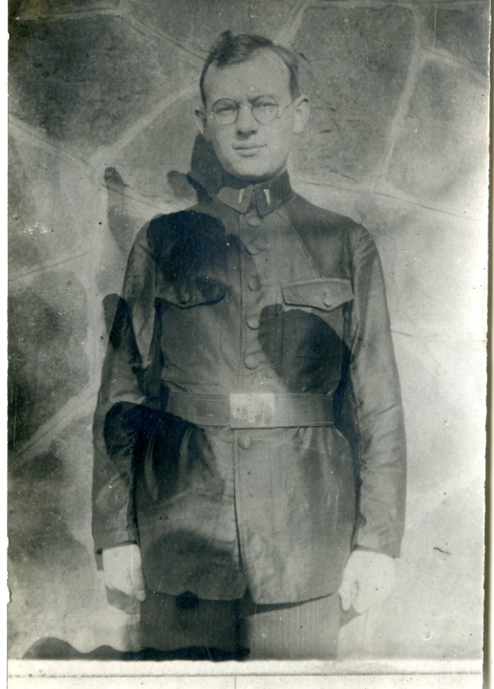

Slide 46
Sázavská aféra
Veľmi skoro po založení problémy – Sázavská aféra
22. na 23. augusta (srpen) 1927
Prepadnutie poradcu ministra národnej obrany JUDr. Jaroslava Vorela v jeho letnom byte na Sázave
Výsledok zákaz Omladiny NOF, Gajda dvojmesačné väzenie a strata dôchodku
Omladina NOF -> Junáci NOF

Slide 47
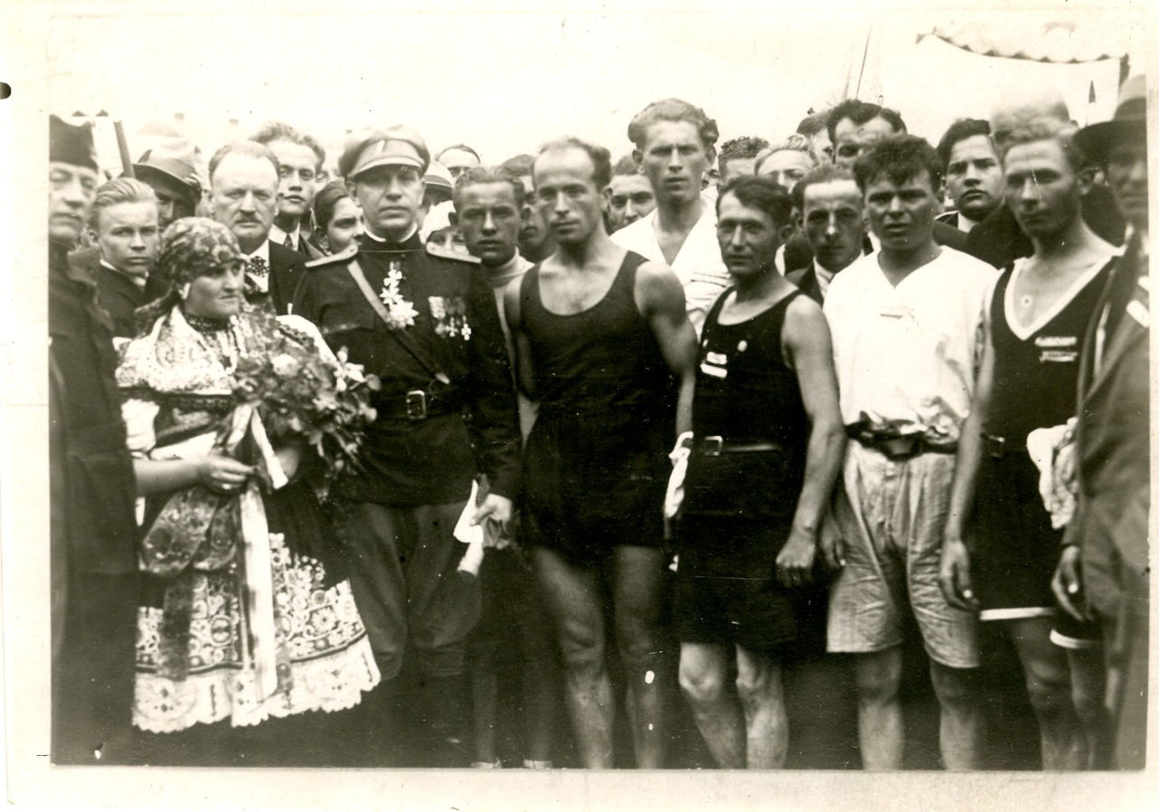

Slide 48
úpadok
Po Sázavskej afére pozvoľný úpadok
Veľké personálne rozpory a problémy, odchod členov, hádky, finančné problémy
1928 kríza tak hlboká, že rozhovory s Jiřím Stříbrným
Výsledok: do volieb 1929 spolu ako koalícia, Liga proti viazaným kandidátnym listinám
Výsledok: 70 875 hlasov (0,96%), čo znamenalo tri poslanecké (medzi nimi Radola Gajda a Jiří Stříbný) a 51 617 hlasov vo voľbách do senátu, čo znamenalo jeden senátorský mandát.

Slide 49
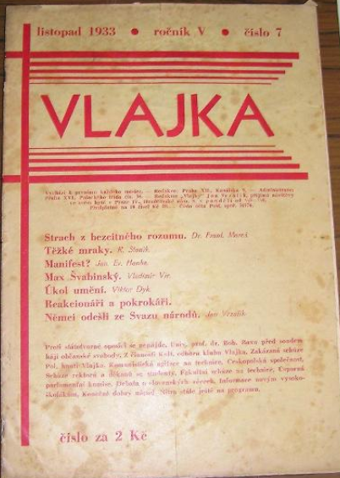
Vlajka
Do 30. rokov, keď sa po kríze reálne vytvorili podmienky vhodné pre fašizmus – NOF v katastrofálnom stave
Nové hnutie – Vlajka, okolo časopisu Vlajka
Študenti a pedagógovia UK – FF a PF

Slide 50
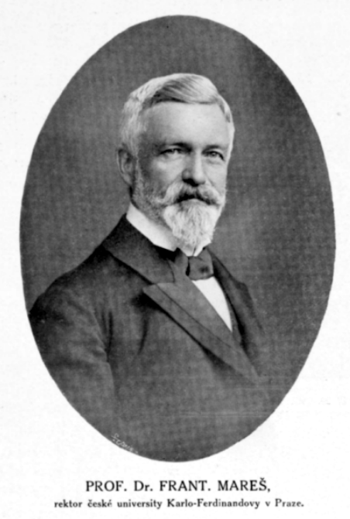
Vlajka
Napr. prof. František Mareš (1857 - 1942)
Vitalistická filozofia, národ ako organický celok: „Národ jest organický celek, ano jest i více, mravní osoba. Jestliže tento celek se rozpadává v části, které se mezi sebou potírají vede to nevyhnutně k záhubě celku.“
Nevraživost s NOF – vzájomná kritika

Slide 51
Vlajka
Palingenetický ultranacionalizmus - Očista a mravná obroda národa nevyhnutná, ak mal národ prežiť.
„Hlavní příčina tohoto rozvratu je nepořádek z ukvapeného pokroku, kdežto život znamená pořádek, koordinaci. Tento nepořádek je tím nebezpečnější národnímu životu, že není hmnotný, nýbrž mravní. Neboť hospodářská krise je následek krise mravní.“
Československo pokračovateľom tradícií Veľkej Moravy

Slide 52
Vlajka
Voskovec a Werich nepriatelia
Vlajkisti vášniví obhajovatelia pravosti rukopisov Královévodského a Zelenohorského
Prudký antisemitizmus
„Myšlenka společné fronty mládeže vznikla z vědomí nutnosti brániti se proti invasi 1) internacionalismu, 2) materialismu, a 3) amorálnímu modernismu.“ – za všetkým pritom podľa nich Židia

Slide 53
Vlajka
Václav Mareš, „Víra ve Slovensko“ (1931): „ubitý, zlhostejněný český národ potřebuje injekci, popud zvenčí. Potřebuje příklad. Kdo nám jej dá a kdo nám jej může dát? Jen vy, bratři Slováci! Vy, poslední naše naděje, neboť pak – už není opravdu nic (…) Silný národ Jánošíkův nechť probudí ufilosofovaný národ Honzů ze zápecí.“ ☺
Skutočne blízko k slovenským autonomistom, na zjazdoch Vlajky sa zúčastňoval ako vážený hosť i Andrej Hlinka a rečnili tiež Jozef Tiso a predseda Slovenskej národnej strany Martin Rázus

Slide 54
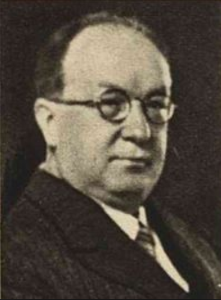
Vlajka
20. február 1933 sa Vlajka znova transformovala na regulárnu politickú stranu
Do čela Stanislav Nikolau
Spolu s tým radikalizácia
Antisemitizmus, propoľská orientácia

Slide 55
30. roky
Medzitým NOF 1931 nový volebný program: „Republika je jako vykradená chajda – zachrání ji Radola Gajda“
Stále ale slabá, nestabilizovaná strana
V roku 1932 sa uskutočnilo sčítanie členov NOF na základe dotazníkov, ktoré vedenie posielalo do jednotlivých Jednôt. Vychádza z toho, že NOF mala v roku 1932 358 Jednôt a 37 238 členov
Dohromady ale pravdepodobne okolo 39 000 – presne nevieme

Slide 56
Židenický puč
Drobné násilie a výtržníctvo – bitky s komunistami v krčmách a na uliciach, alebo napr. „útok“ praskajúcimi guličkami a neidentifikovanou smradľavou tekutinou na miestnosť, kde sa premietal nemecký film v decembri 1930 a pod.
Najznámejšie násilné vystúpenie NOF, keď v noci z 21. na 22. januára 1933 – útok na kasárne v Brne – Židenicích
Ladislav Kobsinek
Tragikomická udalosť

Slide 57
Židenický puč
Súd v Brne – Kobsinek 6 mesiacov + Gajda nemal s akciou nič spoločné a oslobodený
Rozsudok ale kritizoval Hrad a Masaryk + ľavicová scéna = nový súd, tresty zdvojnásobené, Gajda 6 mesiacov väzenie
Po afére na Morave opustila hnutie tretina členov a dokonca sa uvažovalo o zmene názvu i voľbe nového predsedu
Voľby 1935: NOF získala 167 433 hlasov (2,04 percenta) a 6 mandátov v parlamente (z toho na Slovensku 32 878 hlasov, 2,01 percenta)

Slide 58
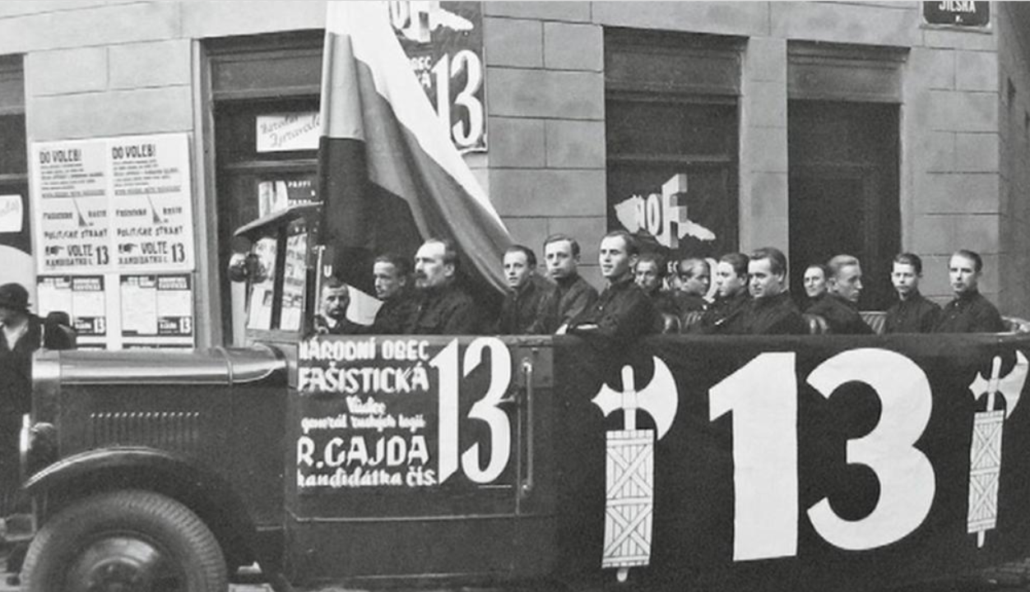
Volby 1935

Slide 59
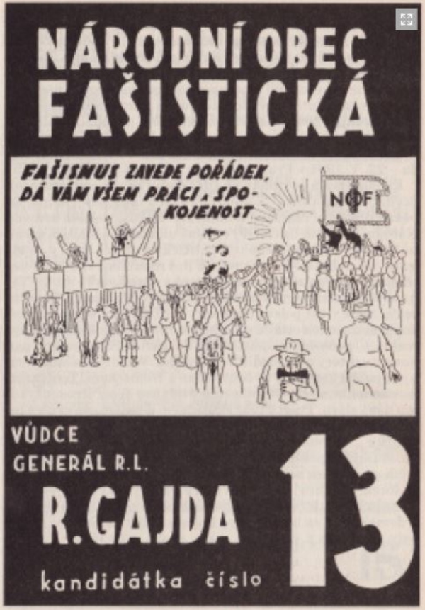

Slide 60
NOF
V ďalšom období NOF finančné a personálne problémy, existovala niekde na rozhraní medzi pasivitou a klinickou smrťou
Oživenie pri ohrození republiky Adolfom Hitlerom
Od roku 1936 žiadali rapídne zbrojenie
patrili k najhlasnejším odporcom vládnej politiky ústupkov a silne nabádali na obranu republiky

Slide 61
NOF
Vina za vojnové ohrozenie – Nemci a Židia
Gajda 1938: „Mluvím k Vám jako legionář a voják národní revoluce. Národ měl dva nepřátelé: Habsburky, kteří náš národ germanizovali, a mezinárodní Židy, kteří nás hospodářsky vysávali. S prvním nepřítelem se vypořádali vojáci. Národ ve dnech převratu vložil svobodu do rukou politických stran v domnění, že tyto se postarají o zdolání druhého nepřítele. Byla pro to skvělá příležitost (…) Dnes jsme bohužel svědky toho, že Němci tvoří jednotnou sílu, která na nás cení zuby a Židé ovládají většinu hospodářské síly“

Slide 62
NOF
Až do Mníchova trvali na tom, že republiku treba brániť
Gajda ako poslanec vyhlásil, že „v této zemi bude střílet každý kámen na útočníka!“
od Beneša požiadali splnomocnenie pre Gajdu na rokovanie s Henleinom a Mussolinim. NOF ako člen CAUR predpokladala, že dokáže využiť domnelé rozpory medzi Mussolinim a Hitlerom v prospech Československa - ilúzie

Slide 63
Vlajka
Medzičasom ďalšia radikalizácia Vlajky – najmä od r. 1934, keď sa do čela dostal Jan Vrzalík
Agresivita a antisemitizmus do takej miery, že úrady zakázali časopis Vlajka
roku 1935 približne 4000 členov, zmena z propoľskej orientácie na pronemeckú
Na rozdiel od NOF obdiv NSDAP, nekritizovali Hitlera
1936 vznik Hnutia za nové Československo – Vlajka.

Slide 64
Vlajka
Program boj proti komunizmu, Židom, slobodomurárom, demokratom a presadzovanie stavovského štátu.
„Odmítáme všechny, kdož nejsou arijského původu. Proti marxismu, proti stranictví, za národ! Za silné a šťastné Československo!“
Obdiv Hitlera (počas španielskej obč. vojny Franca)
Výrazný nový člen Jozef Rozsévač (1901 – 1946), známy pod pseudonymom Jozef Rys

Slide 65
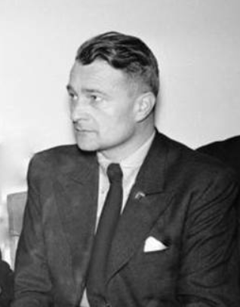
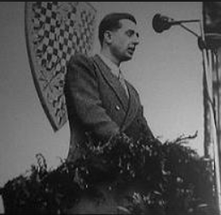

Slide 66
Vlajka
Rys-Rozsévač, Židozednářství – metla světa (1938) – jedna z najagresívnejších antisemitských publikácií vôbec
Podľa neho potreba očistiť ČSR od „demoliberalismu“ (nové slovo, spájajúce dve zlá – demokraciu a liberalismus), od Židov, marxistov a slobodomurárov
Vytvoriť Nové Československo
Zlikvidovať Židov, „židomilov“ a „bielych židov“ (slobodomurári a ľavica)

Slide 67
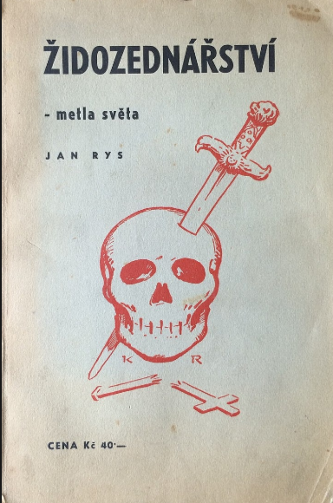

Slide 68
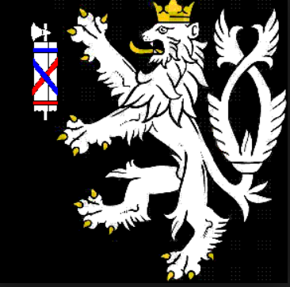
Po Mníchove
Po Mníchove dve politické strany, ktoré vznikli zlúčením všetkých doterajších parlamentných strán – Strana národnej jednoty, ktorej súčasťou sa stala i NOF a o čosi neskôr vzniknuvšia Národní strana práce
Vlajka v novembri 1938 zakázaná
V novembri 1938 vznikla posledná polovojenská organizácia NOF, Gajdovi gardy – čoskoro zakázaná, no jej členovia zákaz ignorovali a ďalej výtržnosti v uliciach

Slide 69
Po Mníchove
Gajda v skutočnosti plány na štátny prevrat, v marci (březen) 1939 vytvoril Český národní výbor – nemal ale dosť síl na nič
14/15. marec 1939 koniec ČSR
Gajda 30. júna 1939 NOF definitívne rozpustil, časť členov založila „Obnovenú NOF,“ ale takmer žiadna činnosť
Gajda nikdy nekolaboroval s nemeckou mocou, naopak – v priebehu vojny finančne podporoval českých letcov utekajúcich do zahraničného odboja a intervenoval na najvyšších miestach v prospech niektorých uväznených.

Slide 70
Vlajka
Vlajka naopak – počas Druhej republiky v ilegalite, útoky na Židov a teroristické akcie
všetky bez obetí okrem jednej, keď sa 6. marca 1939 v Plzni dvaja Vlajkári v snahe zničiť židovský cintorín odpálili sami
Počas vojny znovu povolená Vlajka – stala sa najväčšou kolaborantskou organizáciou

Slide 71
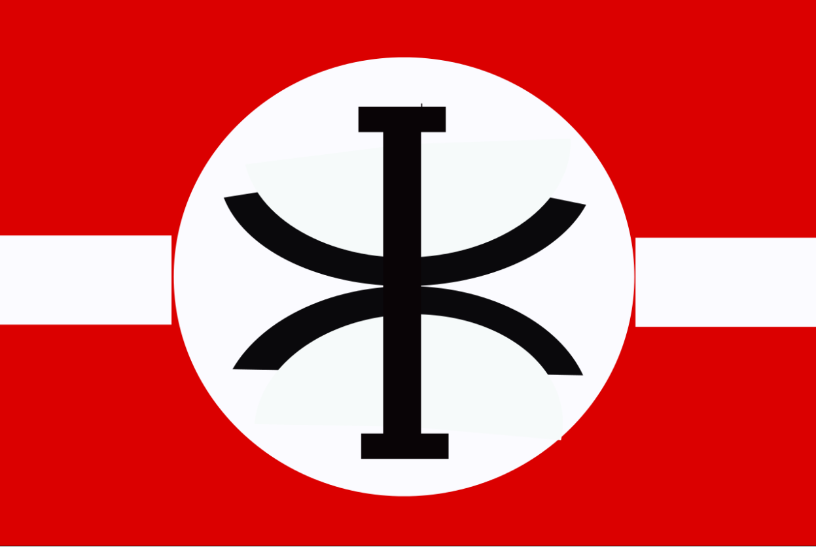
Vlajka

Slide 72
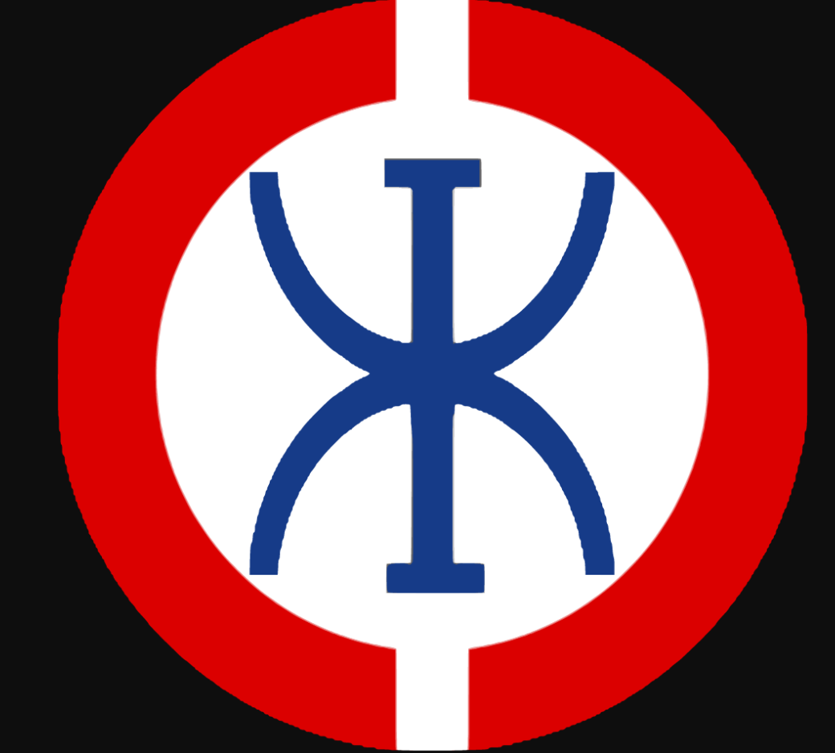
Vlajka

Slide 73
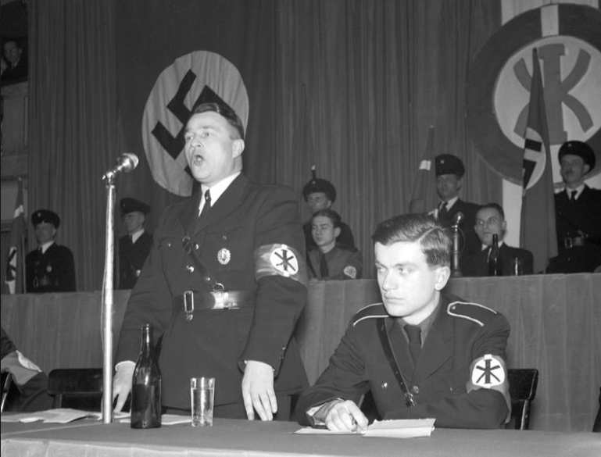
Vlajka

Slide 74
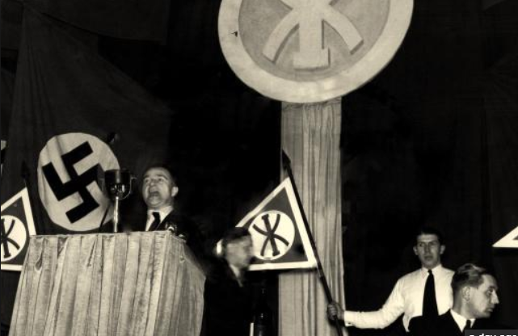
Vlajka

Slide 75
Vlajka
Nacisti nikdy nerátali s tým, že by dali Vlajke moc – napriek ideovej spriaznenosti
Využívali ich predovšetkým ako donášačov a ako prostriedok nátlaku na protektorátnu vládu, v prípade, že nespolupracovala tak, ako si predstavovali
Ján Rys-Rozsévač vytvoril Český národnosocialistický tábor – Vlajka (a množstvo podorganizácií)
Súčasťou Svatoplukove gardy podľa vzoru SA – mali mať 50 tisíc mužov a pomáhať nemeckej armáde. Realita 400

Slide 76
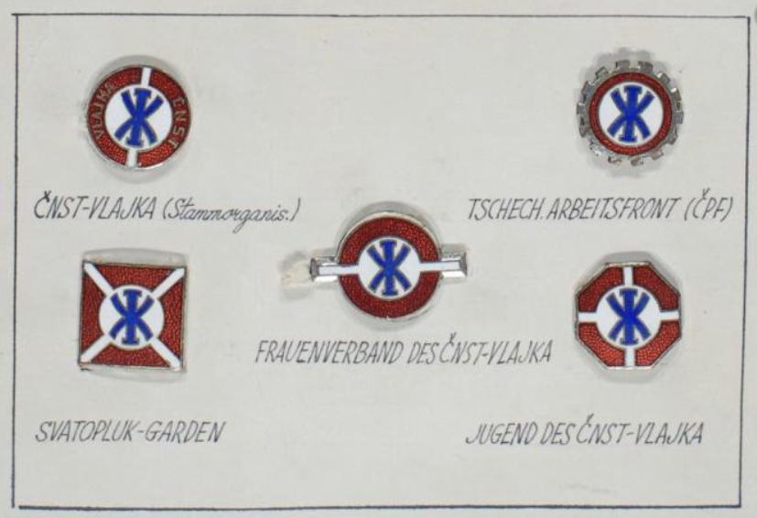
Vlajka
Návrh odznakov ČNST-Vlajky, ktoré 10. marca (březen) 1941 zaslal Jan Rys-Rozsévač do kancelárie nemeckého štátneho tajomníka pre Čechy a Moravu, K. H. Franka,

Slide 77
Vlajka
Ján Rys-Rozsévač neustále žiadosti o moc, neskôr útoky na protektorátnu vládu, najmä proti Emanuelovi Moravcovi – problém aj pre nacistov, ktorí ho podporovali a nechceli pripustiť kritiku – potrebovali pokojné zázemie, aby protektorát produkoval pre vojenské úsilie a nemuseli riešiť rozbroje
Nacistické okupačné orgány – najprv zákaz Vlajky na 6 mesiacov v r. 1942, potom stratili trpezlivosť, v roku 1943 definitívny zákaz Vlajky a Rys-Rozsévač skončil v koncentračnom tábor Dachau

Slide 78
Vojnový Slovenský štát
Z hľadiska klasifikácie zaujímavým Slovenský štát
Hlinkova slovenská ľudová strana (HSĽS) do roku 1938 nie je fašistickou – nenapĺňa kritéria, aj keď jasná inklinácia k fašizmu a sympatie napr. s Mussolinim – i sám Andrej Hlinka
Nesnažila sa o likvidáciu ČSR alebo zničenie demokracie, ale o autonómiu v rámci republiky. Radikálne ale krídlo okolo Vojtecha Tuku a bývalej Rodobrany (Alexander Mach a pod.) - fašizmus

Slide 79
Vojnový Slovenský štát

Slide 80
Vojnový Slovenský štát
Po konci ČSR HSĽS moc na území Slovenska – kolaboratnská organizácia
Jozef Tiso vojnový zločinec priamo zodpovedný za smrť desiatok tisíc občanov štátu
Mnohé koncepcie „slovenského národného socializmu,“ avšak nikdy nie plne fašistickým štátom – Tuka, Mach a ďalší snaha o nacifikáciu režimu – Tiso & Nemci ich nepustili k moci
Opora štátu – cirkev, armáda, medzi politikmi kňazi, podoba s Frankovým Španielskom, Vichystickým Franczkom viac než s nac. Nemeckom

Slide 81
Vojnový Slovenský štát
dve politické línie: Tisova, ktorá nadväzovala na tradičnú kresťanskú ľudácku politiku a jej ideologickej koncepcii vychádzajúcej zo slovenského nacionalizmu v jeho náboženskej podobe (kľúčovým ideológom bol Štefan Polakovič (1912 – 1999)) a radikálne pronacistická v zvulgarizovanej podobe kopírujúcej nacistický vzor (kľúčovým ideológom bol Stanislav Mečiar (1910 – 1971) a hlavným predstaviteľom Vojtech Tuka)
SŠ – diktatúra s fašistickými prvkami (režim spočiatku autoritatívny, potom inklinácia k nacistickej verzii fašizmu, nakoniec hybridný režim bez jasnej politickej identity)

